Slide 1
Avocado Share
Meilenstein 3
Sascha Bergmann ¦ Lion Kunz ¦ Cyril Müller ¦ Dang Thien Nguyen

Slide 2
Traktanden
Abnahme Protokolle
Besprechung des Projektstandes
Abgeschlossene Tasks
Zeitplan
Demo
Tests
Fragen der Kundenseite
Ausblick

Slide 3
Abnahme Protokolle
Meilensteinsitzung 1
Meilensteinsitzung 2
Notes:
Das letzte mal nicht abgenommen; Von ihrer Seite noch anmerkungen?

Slide 4
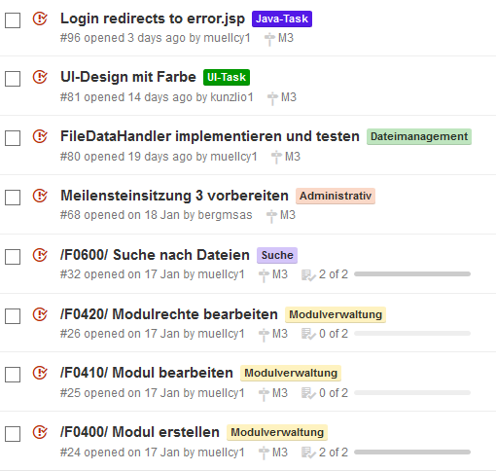
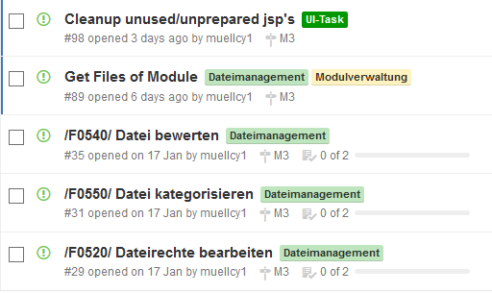
Abgeschlossene Tasks
Abgeschlossen:
Noch offen:
Notes:
UI-Design mit farbe; Suche nach Dateien; Modul bearbeiten/erstellen

Slide 5
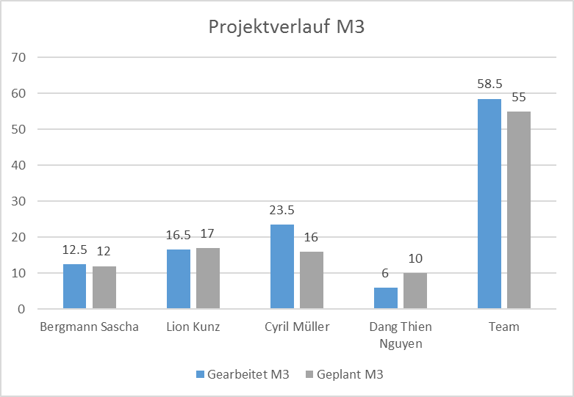
Zeitplan – Meilenstein 3
Geplanter Aufwand leicht überstiegen
Im Total noch im Zeitplan
Notes:
55h geplant; 3.5h länger gehabt

Slide 6
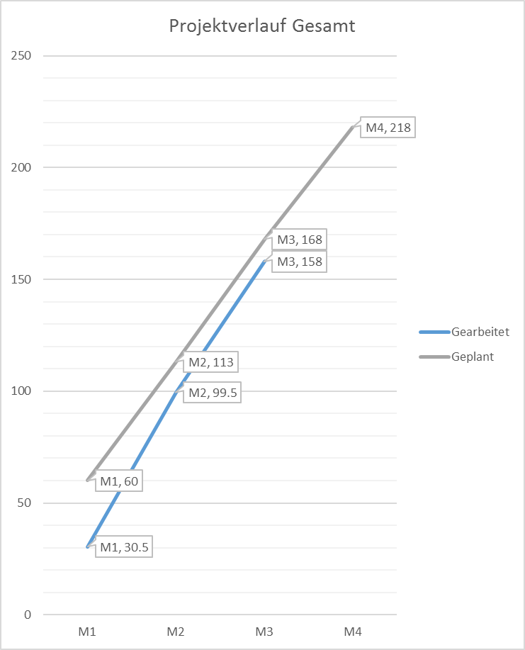
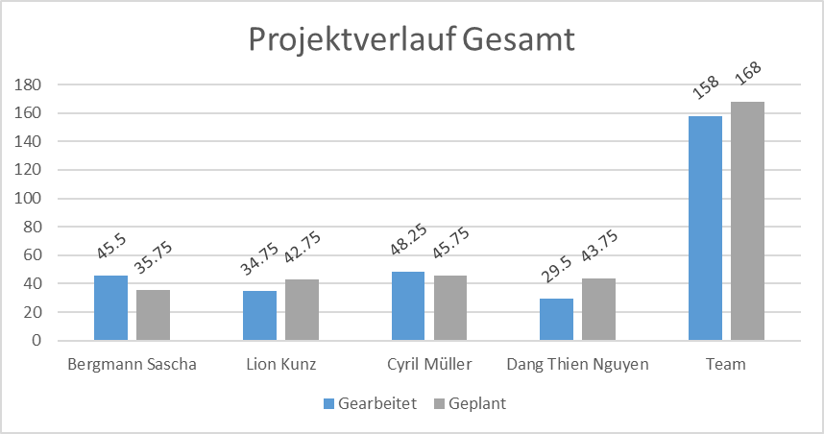
Zeitplan – Gesamt
Notes:
168h bis jetzt geplant; jetzt noch 10h darunter

Slide 7
Demo

Slide 8
Tests
106 Tests bis jetzt
3 noch «ignored», weil noch in Arbeit.
Notes:
Issues wurden immer erst geschlossen wenn Tests geschrieben wurden.

Slide 9
Fragen

Slide 10
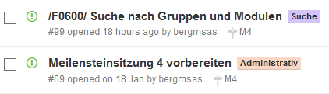

Ausblick
M4 Issues:
Issues aus M3:
+ Tests für Abnahmekriterien
Notes:
72h geplant; 30h Tests Abnahmekriterien; 20h Doku; 22h Reserve

Slide 11
Danke für Ihre Aufmerksamkeit

